Slide 1
多媒体课程实验
时间：2022年5月25日

Slide 2
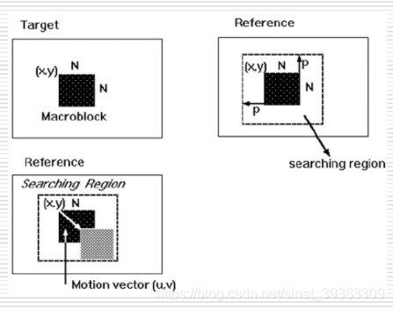
实验一：实现运动估计、补偿算法
运动估计
将图像序列的每一帧分成许多互不重叠的宏块，对每个宏块到参考帧某一给定特定搜索范围内根据一定的匹配准则找出与之最相似的匹配块，两者间的相对位移即为运动矢量
运动补偿
通过先前的局部图像和运动矢量来预测、补偿当前的局部图像
运动矢量
当前块和匹配块的坐标之差
MV = (x-x’, y-y’)

Slide 3
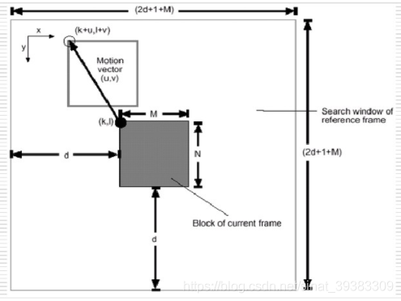
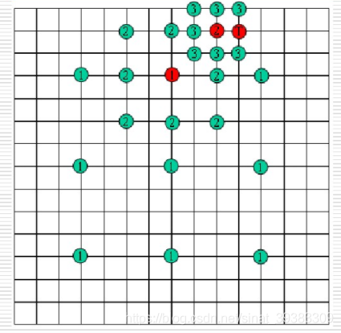
实验一：实现运动估计、补偿算法
全搜索：
三步法：
在给定搜索范围内逐像素遍历所有图像块
从当前位置开始，并与周围八个点进行匹配计算，每次步长减半，直至步长为1

Slide 4
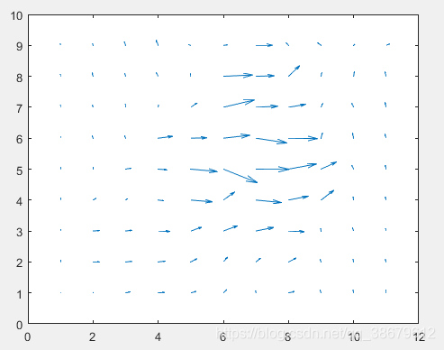
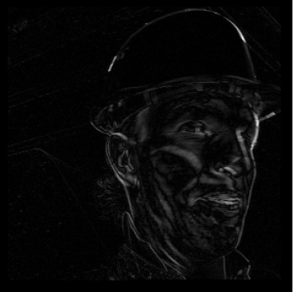
实验一：实现运动估计、补偿算法
实验要求
—实现全搜索、三步法，计算运动矢量，并画出运动矢量图（可参考quiver()函数）
— 匹配准则：SAD（绝对误差和）；块大小：8x8；搜索范围：[-w,w]（w为正整数）
比较w取不同整数值时的计算复杂度（取三个不同的w，并计算搜索次数、运行时间）
— 利用运动矢量，实现运动补偿，并画出残差图像
运动矢量图
残差图

Slide 5
实验二：基于socket的视频传输
Socket，又称套接字，应用程序通常通过"套接字"向网络发出请求或者应答网络请求，使主机间或者一台计算机上的进程间可以通讯。
服务端
客户端
socket()创建套接字
socket()创建套接字
绑定IP和端口，开始监听
connect()建立连接
建立连接
accept()等待接收请求
接收、发送数据
相互通信
接收、发送数据
关闭连接，结束通信
close()结束通信
close()结束通信

Slide 6
实验二：基于socket的视频传输
实验任务
— 搭建服务端和客户端，可以互相通信，实现视频传输
要求：
①编码后的单个视频（YUV420格式）的视频片段存储在服务端
②通过socket建立连接，客户端向服务端请求视频，服务端发送相应的码流文件
③客户端接收存放码流文件，实时解码并播放
— 语言不受限
（实验所需视频码流文件将上传至群文件，共10个视频片段，按照时间顺序命名）

Slide 7
实验二：基于socket的视频传输
实施细节
— 调用解码器指令（参考）
TAppDecoder.exe -b out.bin -o dec.yuv
码流文件名称
解码后的视频文件名称
— 播放时将YUV420格式转为RGB
— 实现播放器功能，并可以控制播放速度（即调整帧率）
— 边接收边播放，需要用到多线程

Slide 8
验收要求
两个实验完成后一起验收（现场）
实验报告要求
— 报告只需一份，包含两个实验，需包括封面、实验内容、具体步骤、实验结果、源码(含注释)等
— 与源码一起打包，压缩包命名为“班级-姓名-学号”，发送至邮箱3514996409@qq.com
— 报告与源码均不得抄袭
— 截止日期：实验课程结束后的一周之内（6.22之前，不包括6.22）
— 报告末尾附上对于多媒体课程的收获、建议

